Slide 1



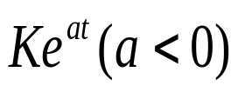
§1.2 信号描述与信号运算
一、典型连续时间信号
1．指数信号
①表达式：
f(t)
②参数a的含义
i)a>0幅度增长
ii)a=0直流
iii)a<0幅度衰减
0
t
③特性：微积分后仍为指数信号

Slide 2



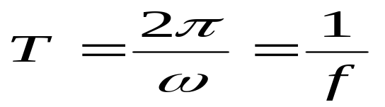

§1.2 信号描述与信号运算
2．正弦信号
①表达式：
②参数：K振幅，
角频率，
初相位
f(t)
③特性
i)周期信号，
0
t
T
ii)微积分后仍为正弦信号

Slide 3
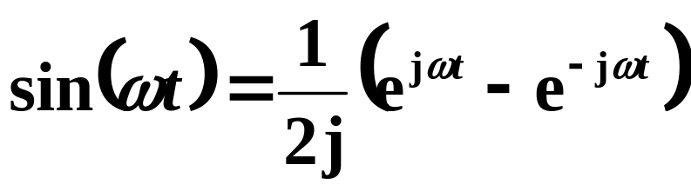
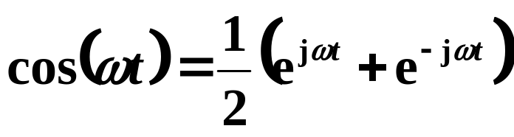
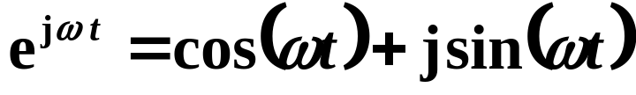
欧拉(Euler)公式

Slide 4

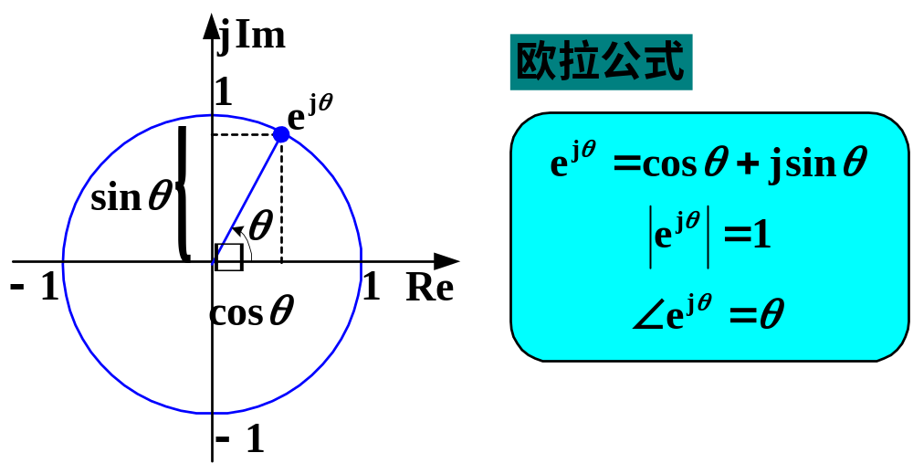
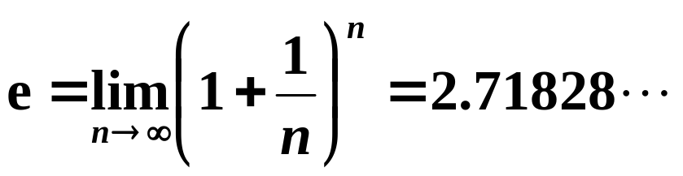
欧拉公式
复平面上的一个单位圆上的点，与实轴夹角为θ时，此点可表示为
e是自然对数的底，此式称为欧拉(Euler)公式。e可以用计算方法定义为

Slide 5
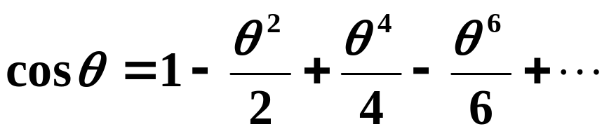
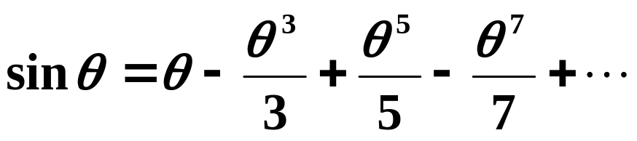

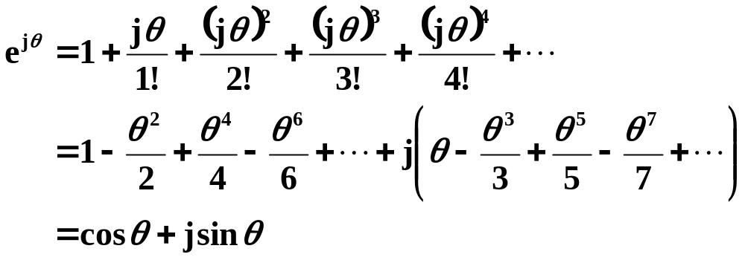
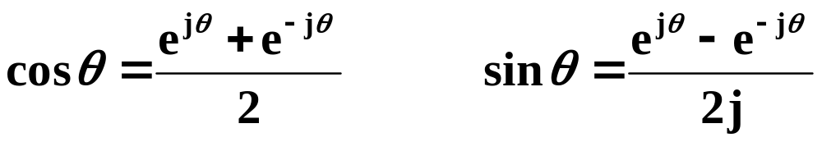
欧拉公式与三角函数的关系
由泰勒级数展开
同样若 展开，可得到
三角函数可表示为

Slide 6
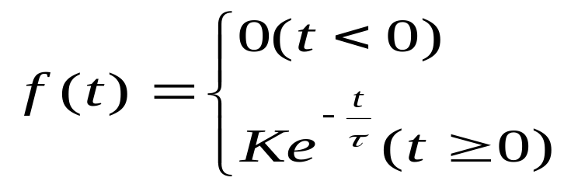

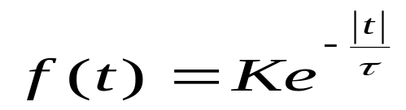

§1.2 信号描述与信号运算
3．单边指数衰减信号
①表达式
f(t)
K
(
)
0
t
②实际例子：电容放电曲线
4．双边指数脉冲信号
f(t)
K
0
t

Slide 7
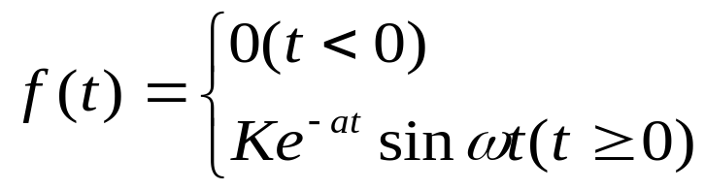
§1.2 信号描述与信号运算
5．衰减正弦信号（单边）
f(t)
0
t

Slide 8







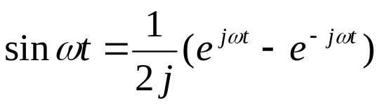
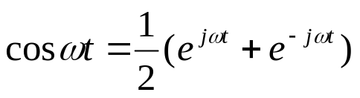
§1.2 信号描述与信号运算
6．复指数信号
①表达式：
②参数
i)
为指数因子实部，
增幅振荡，
衰减振荡，
等幅振荡
ii)
为振动角频率，
变为指数信号
iii)
且
，变为直流信号
③可用来表示正余弦信号
i)
ii)
④实际中不存在，但它具有概括性，简化分析

Slide 9
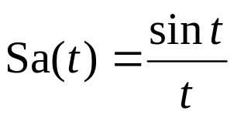


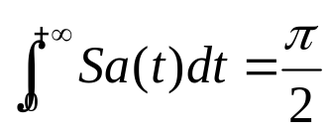
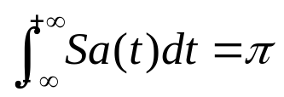
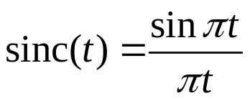
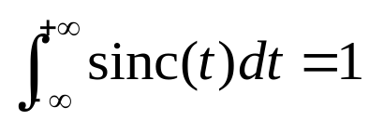
§1.2 信号描述与信号运算
7．Sa(t)信号（抽样信号）
①定义：
Sa(t)
1
②特性
i)
，Sa(t)=0
ii)偶函数
iii)两边衰减
iv)能量集中在(
-3π -2π -π 0 π 2π 3π t
)
v)
③其他定义
i)
ii)

Slide 10
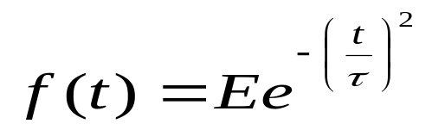






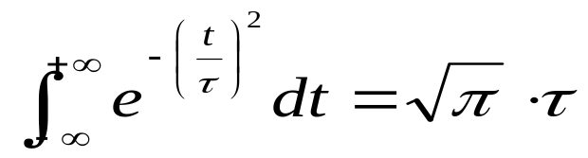
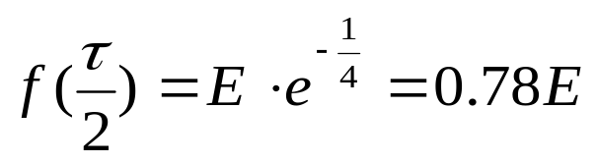
§1.2 信号描述与信号运算
8．钟形信号（高斯函数）
①定义：
f(t)
E
0.78E
②特性
i)
ii)
③主要用于随机信号分析中

Slide 11
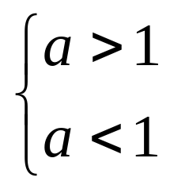
§1.2 信号描述与信号运算
二、信号运算
1．移位：左移f(t)→f(t+t₀),右移f(t)→f(t-t₀) (t₀>0)
f(t+t₀)
f(t-t₀)
f(-t)
f(t)
t
t
t
-t₀
0
0
t₀
0
0
t
2．反褶：f(t)→f(-t)
3．尺度：f(t)→f(at) (a>0)
时间轴上压缩
时间轴上扩展

Slide 12

§1.2 信号描述与信号运算
[例1]：
①已知f(t)如下图，画出f(-3t-2)
解：f(t)→f(-t)→f[-(t+2)]→f(-3t-2)
f(t)
f(-t)
1
1
-2
0
1
t
0
t
-1
2
f(-3t-2)
f(-t-2)
1
1
-1 0 t
-3 -2 0 t

Slide 13
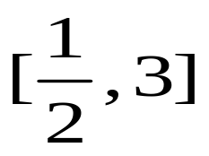


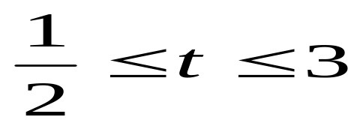
§1.2 信号描述与信号运算
②已知f(t)定义域为[-1,4]，求f(-2t+5)的定义域
解：
i)方法一：f(t)→f(-t) [-4,1]；f(-t)→f(-t+5) [1,6]；
f(-t+5)→f(-2t+5)
ii)方法二：

Slide 14
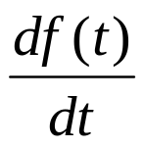
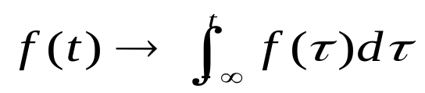

§1.2 信号描述与信号运算
4.微分
① f(t)→
f(t)
②作用：突出信号变化部分
5．积分
①
0
t
0
t
②作用：使信号突变部分平滑
6．信号相加

Slide 15
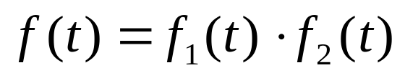
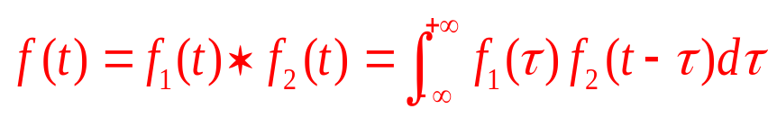
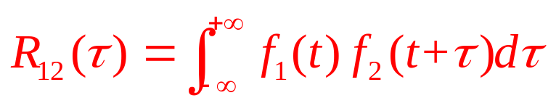
§1.2 信号描述与信号运算
7．信号相乘
①
②常用在调制解调中
8．卷积
9．相关

Slide 16
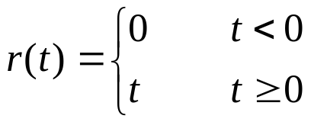
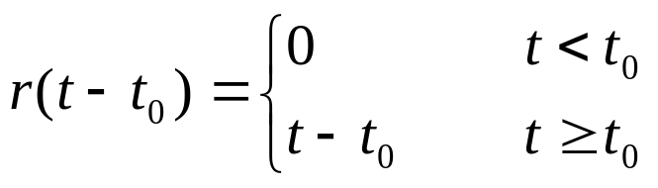
§1.2 信号描述与信号运算
三、奇异信号
1．定义：含有不连续点（跳变点）或其倒数与积分 有不连续点
2．单位斜变：
r(t)
1
1
t
3．延迟单位斜变：
r(t-t₀)
1
t₀
t₀+1
t
0

Slide 17
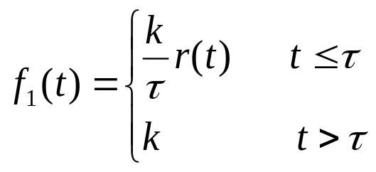


§1.2 信号描述与信号运算
4．截平斜变：
f₁(t)
k
0 t
5．三角脉冲：
f₂(t)
k
0 t

Slide 18
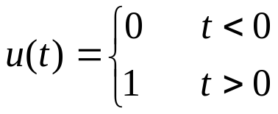
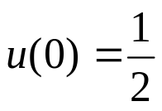
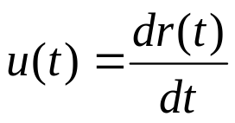

§1.2 信号描述与信号运算
6．单位阶跃
①定义：
u(t)
1
②t=0处：无定义或可定义为
③关系：
0 t
④物理背景：t=0时刻加入激励
⑤作用：表示信号单边特性和窗特性
r(t)
1
t
1

Slide 19
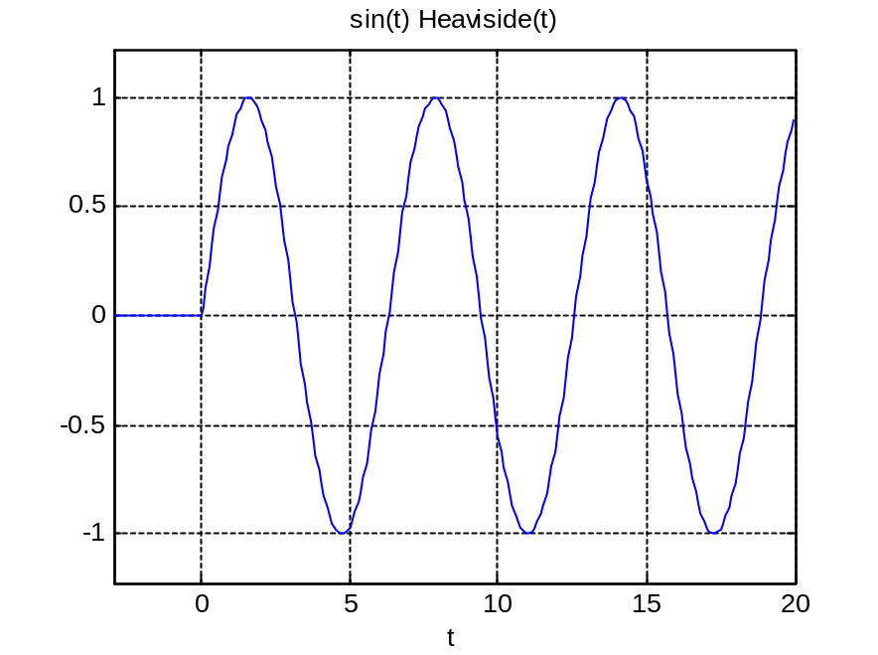
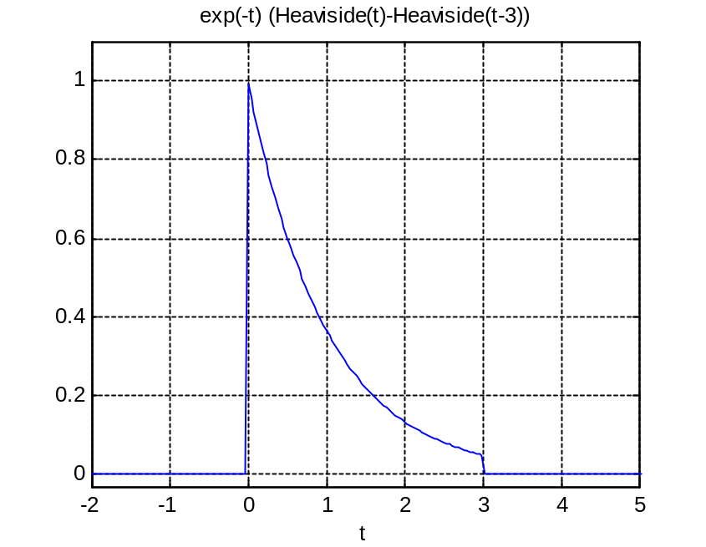
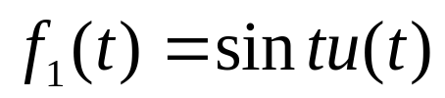
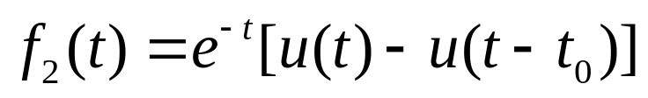
§1.2 信号描述与信号运算
i)例
ii)例

Slide 20
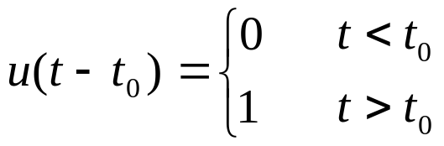


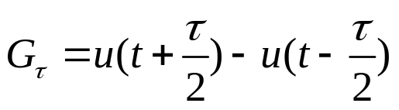



§1.2 信号描述与信号运算
7．延迟单位阶跃
u(t-t₀)
1
t₀
t
8．矩形脉冲
①
1
0
t
②
1
0 t

Slide 21
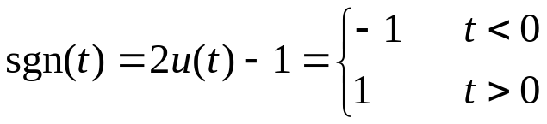
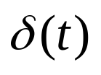
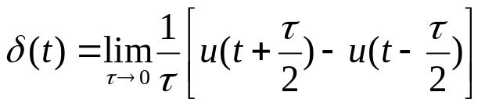
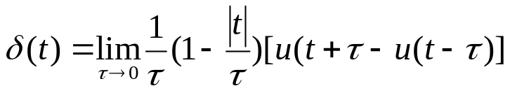
§1.2 信号描述与信号运算
sgn(t)
9．符号函数
1
0
t
-1
10．单位冲激
①物理背景：时间极短幅度极大现象的理想化
②极限定义方法：
1
i)矩形脉冲：
t
ii)三角脉冲：
0

Slide 22
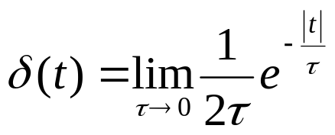
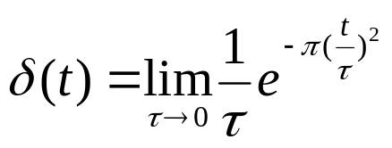



§1.2 信号描述与信号运算
iii)双边指数脉冲：
iv)钟型脉冲：
v)抽样脉冲：
③狄拉克定义：

Slide 23






§1.2 信号描述与信号运算
④基本性质：
i)
ii)抽样特性：
iii)偶函数：
证明：
iv)延时抽样：
v)关系：

Slide 24














§1.2 信号描述与信号运算
⑤理解：
+
-
1
1
0
t
0
t
i)阶跃电压作用在电容上将产生冲激电流
ii)阶跃电流作用在电感上将产生冲激电压
0
0
t

Slide 25














§1.2 信号描述与信号运算
11．冲激偶
①定义：
s(t)
②形成过程:
t
0 t
0
③性质
i)
求导
求导
ii)
iii)
0
t
0 t

Slide 26













§1.2 信号描述与信号运算
[例2]：绘图
①
(三点一限法)
解：
i)
；
ii)令
iii)令
iv)令
f(t)
0
t

Slide 27





§1.2 信号描述与信号运算
[例2]：绘图
②
解：
i)
ii)令
iii)令
f(t)
0
1
2
t

Slide 28










§1.2 信号描述与信号运算
[例2]：绘图
③
④
⑤
⑥
③
④
⑤
⑥

Slide 29





§1.2 信号描述与信号运算
[例3]：求下列函数值
①
②
③
解：
①
②
③ 0

